Slide 1
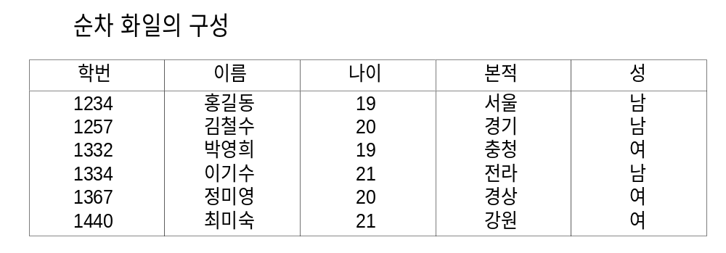
제 5 장 순차 화일 구조
순차 화일의 정의와 응용
정의
  저장 장치 내의 레코드 순서 = 레코드 리스트의 순서
  레코드의 필드는 순서 집합(ordered set)
    동일 순서의 데이터 필드값
  화일 기술자(file descriptor)
    화일 정의 포함

Slide 2
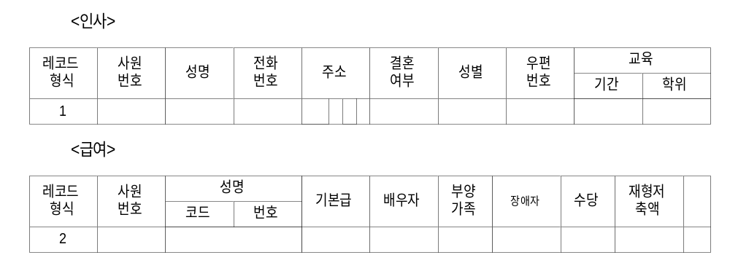
정렬된 화일(sorted file)
  정렬 키(sort key) : 필드의 집합
    오름차순(ascending), 내림차순(descending)
    기본 키(primary key)
  다른 정렬 키 -> 다른 응용의 지원
  동일한 내용의 다른 화일
  상이한 형태의 레코드들로 구성 가능
    공통된 기능상의 목적
    논리적으로 밀접하게 관련
    가변 길이 / 고정 길이 레코드 (공백을 채움)
순차 접근
  일괄처리(batch)용 응용
  레코드 접근 방법 = 화일내의 레코드 순서
-> 빠른 접근 (차위 레코드)

Slide 3
5.1 물리적 특성
순차 화일 구조
  가장 오래된 화일 구조
  자기 테이프와 디스크에 순차 화일 저장
  레코드의 물리적 순서 = 논리적 순서
  레코드 저장
    연속
    오름차순
    내림차순
  키
    레코드에서 유일한 식별값을 갖는 한 필드
5.2 유지보수
순차 마스터 화일 갱신 작업
  레코드 삽입
  레코드 삭제
  레코드 변경
정렬되지 않은 화일에 레코드 삽입
  현존 화일의 끝에 새 레코드 첨가

Slide 4
키 순으로 정렬된 순차 화일에 레코드 삽입 단계
  현존하는 두개의 레코드 사이에 삽입 지점을 위치시키기
  삽입 지점 이전의 모든 레코드를 새 화일로 복사
  새로운 화일에 새로운 레코드 삽입
  삽입 지점 이후에 남아 있는 모든 레코드를 새 화일로 복사
키 순으로 정렬된 순차 화일에서 레코드 삭제 단계
  삽입과 같은 단계의 일이 필요
순차 화일에서 레코드 변경 단계
  변경될 레코드 이전의 레코드를 새 화일에 복사
  레코드를 변경하고 새로운 화일에 기록, 복사 계속
일괄 처리
  마스터 화일에 대한 갱신을 트랜잭션 화일에 축적시키는 것
  트랜잭션 화일
    마스터 화일과 같은 키 순으로 정렬
    유지보수 실행(maintenance run)에서 마스터 화일에 적용
    각 트랜잭션은 갱신코드를 가짐
    갱신코드 : 마스터 레코드에 상응하는 키 값과 삽입, 삭제, 변경 등의 갱신 유형을 나타냄

Slide 5
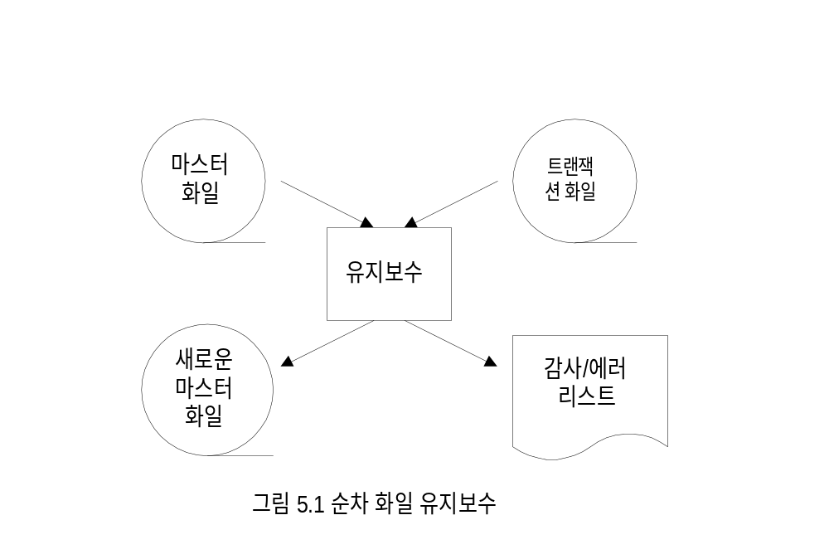
  마스터 화일 생성
  유지보수 실행
    마스터 화일에 존재하는 키를 가진 레코드 삽입
    마스터 화일에 존재하지 않는 키를 가진 레코드 삭제
    마스터 화일에 존재하지 않는 키를 가진 레코드 변경
  감사/에러(audit/error) 목록
    유지보수 실행의 출력

Slide 6
5.3 순차 화일 갱신을 위한 전통 알고리즘
화일 두개를 합병하는 알고리즘과 동일
트랜잭션 화일내의 키와 마스터 화일의 키는 동등
  두개의 키가 같다면, 마스터 화일 레코드 변경
  키가 같지 않다면 그 레코드는 새로운 마스터 화일에 병합
5.3.1 변경
한 트랜잭션 화일이 현재 레코드에 대한 변경작업과 각 마스터 화일 레코드에 대해 하나의 트랜잭션만으로 구성되는 경우
[ 알고리즘 5.1 ] 마스터 화일 갱신 알고리즘 (단일 트랜잭션 변경 )
Update_Master1(void) /* 단일 트랜잭션 변경 */
{
1 Get_Next_Trans();
2 Get_Next_Master();
3 while( ! (master_key == sentinel && trans_key == sentinel))
4 if(master_key < trans_key) /* 트랜잭션 없음 */

Slide 7
{
5 output_mater_record_to_new_master();
6 Get_Next_Master();
}
7 else
8 if(master_key ==trans_key)
{
9 make_change_in_master_record();
10 output_master_record_to_new_master();
11 Get_Next_Master();
12 Get_Next_Trans();
}
13 else /* master_key > trans_key */
{
14 printf(“No Matching master record for trans key.\n”);
15 Get_Next_Trans();
}
}

Slide 8
Get_Next_Master(void)
{
if(( c = getchar() ) == EOF)
master_key = sentinel_value;
else
input_master_record;
}
Get_Next_Trans(void)
{
if (( c = getchar() ) == EOF )
trans_key = sentinel_value;
else
input_transaction_record;
}

Slide 9
단일트랜잭션 변경의 예
Old Master
New Master
품번
품명
재고량
1001
지우개
100
1005
연필
150
품번
품명
재고량
1008
볼펜
130
1001
지우개
100
1005
연필
100
Transaction
1008
볼펜
130
품번
변동량
1005
-50
1006
+50

Slide 10
[ 알고리즘 5.2 ] 마스터 화일 갱신 알고리즘2( 다중 트랜잭션 변경 )
Update_Master2(void) /* 다중 트랜잭션 변경 */
{
1 Get_Next_Trans();
2 Get_Next_Master();
3 while( ! (master_key == sentinel && trans_key == sentinel))
4 if(master_key < trans_key) /* 트랜잭션 없음 */
{
5 output_mater_record_to_new_master();
6 Get_Next_Master();
}
7 else
8 if(master_key ==trans_key)
{
9 make_change_in_master_record();
10 Get_Next_Trans();
}
11 else /* master_key > trans_key */
{
12 printf(“No Matching master record for trans key.\n”);
13 Get_Next_Trans();
}
}

Slide 11
다중 트랜잭션 변경
Old Master
품번
품명
재고량
New Master
1001
지우개
100
1005
연필
150
품번
품명
재고량
1008
볼펜
130
1001
지우개
100
1005
연필
160
Transaction
1008
볼펜
130
품번
변동량
1005
-50
1005
+60

Slide 12
5.3.2 추가
한 트랜잭션 화일이 추가, 변경, 각 트랜잭션 키에 대한 다중 트랜잭션 등으로 이루어지는 경우
가능성
  1. 각 트랜잭션 키에 대해 한번 또는 그 이상의 변경
  2. 각 트랜잭션 키에 대해 한번 추가
  3. 각 트랜잭션 키에 대해 여러번 추가
  4. 각 트랜잭션 키에 대해 한번 추가하고 한번 또는 그 이상 변경
  5. 각 트랜잭션 키에 대해 여러번 추가하고 한번 또는 그 이상 변경
    갱신코드를 갖는 새로운 필드 정의
      코드 A : 마스터 화일에 추가하는 트랜잭션
      코드 C : 현존하는 마스터 레코드에 변경하는 트랜잭션
[ 알고리즘 5.3 ] 마스터 화일 갱신 알고리즘3
Update_Master3(void) /* 다중 트랜잭션 삽입 변경 */
{
1 Get_Next_Trans();
2 Get_Next_Master();

Slide 13
3 while( ! (master_key == sentinel && trans_key == sentinel))
4 if(master_key < trans_key) /* 트랜잭션 없음 */
{
5 output_mater_record_to_new_master();
6 Get_Next_Master();
}
7 else
8 if(master_key ==trans_key)
9 switch(update_code)
{
10 case ‘A’ : printf(“Duplicate add\n”);
11 Get_Next_Trans();
break;
12 case ‘C’ : make_change_in_master_record();
13 Get_Next_Trans();
break;
14 default : printf(“Invalid update code\n”);
15 Get_Next_Trans();
}

Slide 14
16 else /* master_key > trans_key */
17 Nomatch1();
}
Nomatch1() /*새로운 레코드가 생성됨 */
{
1 switch(update_code)
{
2 case ‘A’ : build_new_record_from_trans_record();
3 new_key = trans_key;
4 Get_Next_Trans();
5 while(trans_key != sentinel && trans_key == new_key)
{
6 switch(update_code)
{
7 case ‘A’ : printf(“Duplicate add\n”);
break;
8 case ‘C’ : make_change_in_new_record();
break;
9 default : printf(“Invalid update code\n”);
}

Slide 15
10 Get_Next_Trans();
}
11 output_new_record_to_new_master();
break;
12 case ‘C’ : printf(“No matching master record for trans key\n”);
13 Get_Next_Trans();
break;
14 default : printf(“Invalid update code\n”);
15 Get_Next_Trans();
break;
}
}

Slide 16
Old Master
품번
품명
재고량
1001
지우개
100
1005
연필
150
New Master
1008
볼펜
130
품번
품명
재고량
Transaction
1001
지우개
100
갱신코드
품번
품명
변동량
1005
연필
120
A
1001
지우개
+50
1006
삼각자
40
C
1005
-50
1008
볼펜
130
C
1005
+20
A
1006
삼각자
+50
C
1006
-10

Slide 17
5.3.3 삭제
한 트랜잭션 화일이 추가, 변경, 각 트랜잭션 키에 대해 다중 트랜잭션등으로 이루어지는 경우
다음 경우에 알고리즘 5.4 이용
  1. 각 트랜잭션 키에 대해 한번 삭제 수행
  2. 각 트랜잭션 키에 대해 여러번 삭제 수행
  3. 각 트랜잭션 키에 대해 추가 한번과 삭제 한번 수행
  4. 각 트랜잭션 키에 대해 한번 또는 그 이상의 변경과 삭제 한번 수행
  5. 각 트랜잭션 키에 대해 추가 한번, 한번 또는 그 이상의 변경, 삭제 한번 수행
  갱신 코드 : 추가-A, 변경-C, 현존 마스터 레코드 삭제-D
  각 트랜잭션 키 내에서 날짜의 오름차순으로 트랜잭션 정렬
  실시간으로 발생한 순서로 트랜잭션을 적용
[ 알고리즘 5.4 ] 마스터 화일 갱신 알고리즘4
Update_Master4(void) /* 다중 트랜잭션 삽입 삭제 변경 */
{
1 Get_Next_Trans();
2 Get_Next_Master();

Slide 18
3 while( ! (master_key == sentinel && trans_key == sentinel))
4 if(master_key < trans_key) /* 트랜잭션 없음 */
{
5 output_mater_record_to_new_master();
6 Get_Next_Master();
}
7 else
8 if(master_key ==trans_key)
9 switch(update_code)
{
10 case ‘A’ : printf(“Duplicate add\n”);
11 Get_Next_Trans();
break;
12 case ‘C’ : make_change_in_master_record();
13 Get_Next_Trans();
break;
14 case ‘D’ : Get_Next_Master();
15 Get_Next_Trans();
break;
16 default : printf(“Invalid update code\n”);
17 Get_Next_Trans();
}

Slide 19
18 else /* master_key > trans_key */
19 Nomatch2();
}
Nomatch2()
{
1 switch(update_code)
{
2 case ‘A’ : build_new_record_from_trans_record();
3 new_key = trans_key;
4 delete_record = FALSE;
5 Get_Next_Trans();
6 while(trans_key != sentinel && trans_key == new_key
&& ! delete_record)
{
7 switch(update_code)
{
8 case ‘A’ : printf(“Duplicate add\n”);
break;
9 case ‘C’ : make_change_in_new_record();
break;

Slide 20
10 case ‘D’ : delete_record = TRUE;
break;
11 default : printf(“Invalid update code\n”);
}
12 Get_Next_Trans();
}
13 if( ! delete_record)
14 output_new_record_to_new_master();
break;
15 case ‘C’ :
16 case ‘D’ : printf(“No matching master record for trans key\n”);
17 Get_Next_Trans();
break;
18 default : printf(“Invalid update code\n”);
19 Get_Next_Trans();
break;
}
}

Slide 21
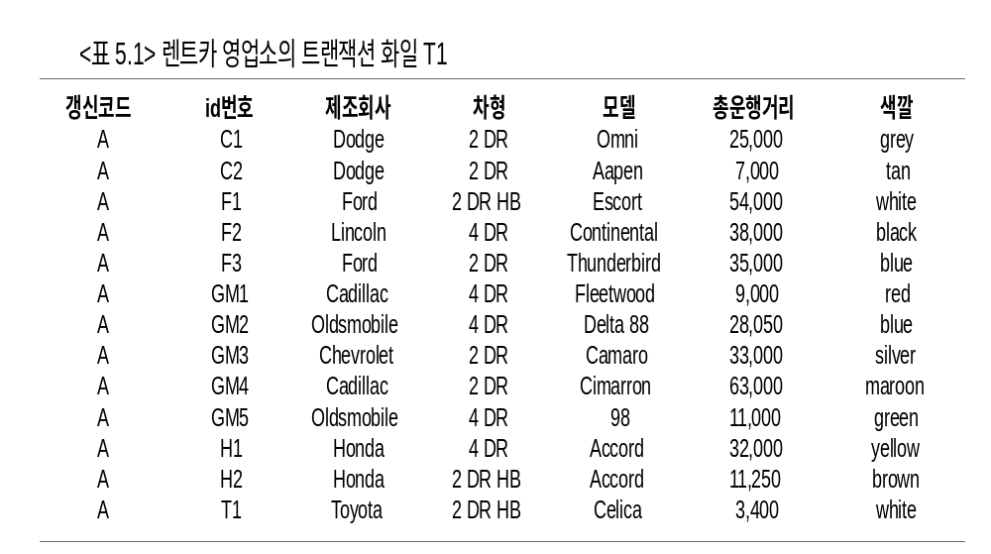
5.4 사례 연구 5.1
렌트카 영업소 예
  가정 : 렌트카 마스터 화일이 비었다
  마스터 화일에 추가할 데이타를 갖는 트랜잭션 화일 T1

Slide 22
  알고리즘 5.4 수행 단계
    1. Get_Next_Trans는 첫번째 트랜잭션을 입력한다.
    2. Get_Next_Master는 마스터 화일이 비어 있음을 발견하고, 어떤 트랜잭션 키보다 큰 값인 센티널 값으로 master_key를 채운다.
    3. 3 라인에서 Not(master_key = sentinel And trans_key =sentinel)는 참이다.
    연산 횟수 = 2.
    4. master_key는 센티널 값을 가지므로 4 라인은 거짓이다.
    따라서 8 라인으로 이동한다. 연산 횟수 = 3.
    5. master_key가 센티널 값을 가지므로 8 라인의 결과도 거짓이다.
    18 라인으로 이동한다. 연산 횟수 = 4.
    6. 주 알고리즘은 Nomatch 알고리즘을 호출한다.
    7. update_code가 A이므로 트랜잭션 레코드의 정보를 새로운 레코드에 채우고, new_key에 트랜잭션 키를 저장하고 delete_record를 FALSE로 지정한다.
    연산 횟수 = 6.
    8. Get_Next_Trans는 다음 트랜잭션 레코드를 입력한다.
    9. 6에서 부터 8 라인에 있는 부울 표현식에서 trans_key = new_key는 거짓이다. Nomatch 알고리즘의 15 라인으로이동한다. 연산 횟수 = 9.
    10. delete_record 변수는 FALSE이므로 새 마스터 화일에 새로운 레코드를 출력시킨다. 연산 횟수 = 10.
    11. 주 알고리즘의 3 라인에서 시작하는 While 루프는 마지막 트랜잭션까지 수행한다. Get_Next_Trans는 Eof(trans)가 참임을 발견할 때까지 각 트랜잭션에 대해 3 라인부터 19라인을 반복한다. 그 때 trans_key는 센티널 값으로 채워진다. 연산 횟수 = 10 + (10회 연산 * 12개 트랜잭션) = 130.
    12. 3 라인에 대한 다음 과정은 거짓이 되고 프로그램을 종료 한다.
    연산 횟수 =131.

Slide 23
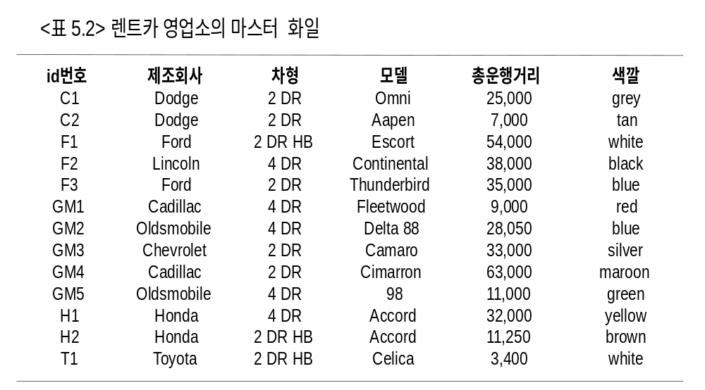
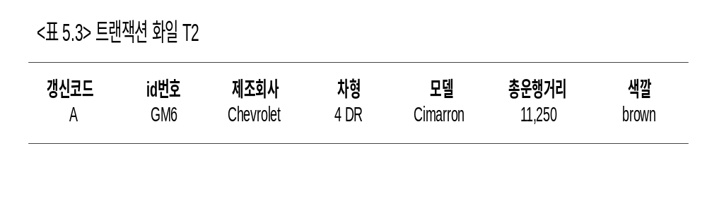

Slide 24
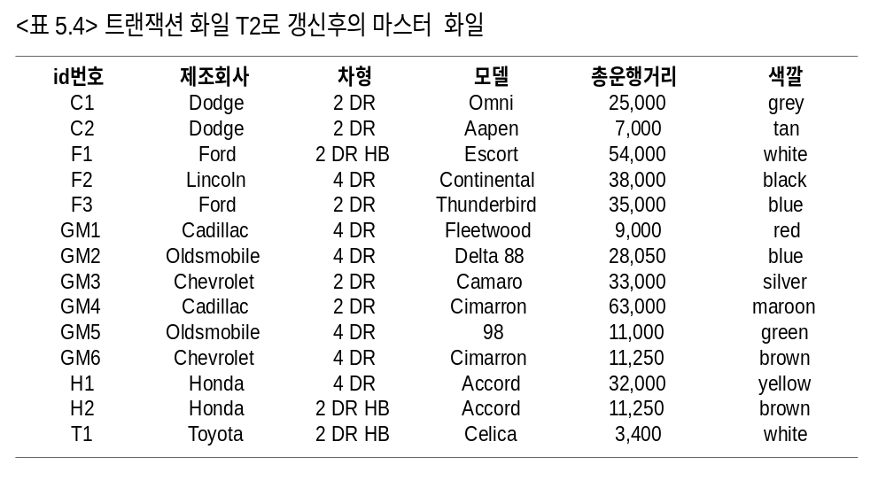
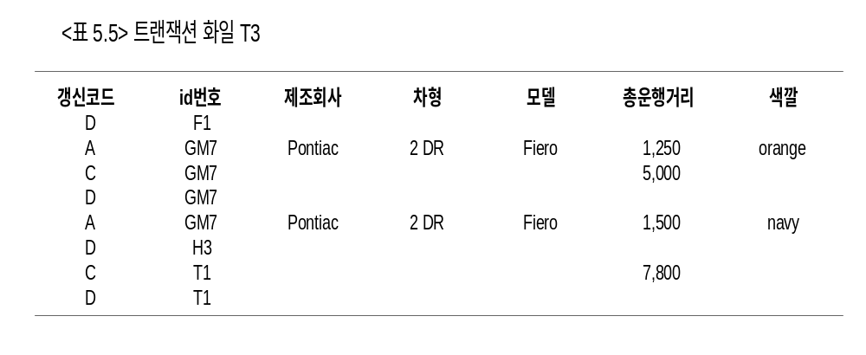

Slide 25
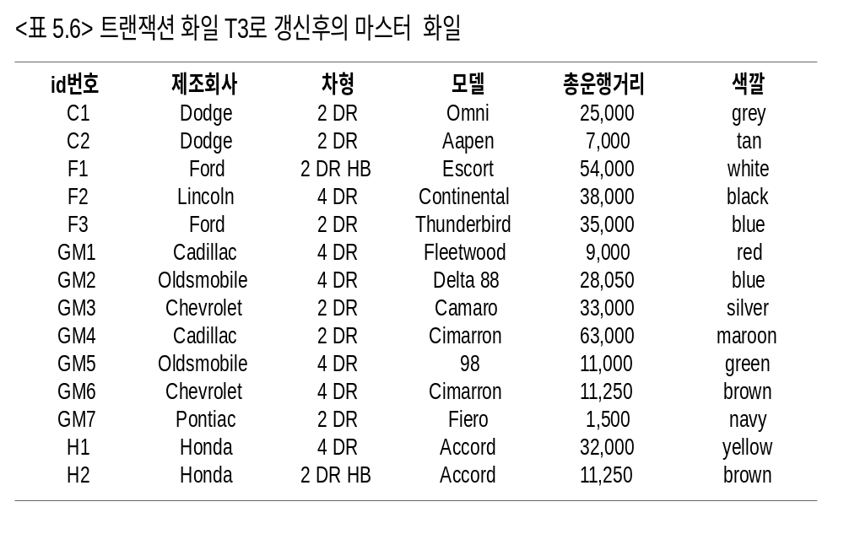

Slide 26
5.5 순차 화일 갱신을 위한 최신 알고리즘
갱신의 목적 : 부합 트랜잭션에 중점을 두는 것
주 루프에서 다음을 수행함으로써 주어진 키에 대한 모든트랜잭션을 처리
  1. 트랜잭션 키와 부합하는 마스터 레코드를 찾는다.
  2. 날짜순으로 정렬된 모든 트랜잭션을 적용한다.
  3. 갱신된 마스터 레코드를 기록한다.

Slide 27
5.5.1 순차 갱신
[ 알고리즘 5.5 ] 최신 순차 갱신 알고리즘
Modern_Sequential_Update()
{
1 Get_Next_Trans();
2 Get_Next_Master();
3 Choose_Smaller_key();
4 while(current_key != sentinel)
{
5 Check_Initial_Status_Of_Master();
6 while ( trans_key == current_key )
7 Process_One_Transaction();
8 Check_Final_Status_Of_Master();
9 Chose_Smaller_key();
}
}

Slide 28
Chose_Smaller_key()
{
1 if ( trans_key < master_key )
2 current_key = trans_key;
3 else
4 current_key = master_key;
}
Check_Initial_Status_Of_Master()
{
1 if ( master_key == current_key)
{
2 hold_master = master_record;
3 master_allocated = TRUE;
4 Get_Next_Master();
}
5 else
6 master_allocated = FALSE;
}
Check_Final_Status_Of_Master()
{
1 if(master_allocated)
2 output_hold_master_to_new_master_file();
}

Slide 29
Process_One_Transaction()
{
1 if ( master_allocated )
2 switch(update_code)
{
3 case’A’ : printf(“Duplicate add\n”);
break;
4 case’C’ : change_master_record();
break;
5 case’D’ : master_allocated = FALSE;
break;
}
6 else
7 switch(update_code)
{
8 case’A’ : hold_record = transaction_record;
9 master_allocated = TRUE;
break;
10 case’C’ :
11 case’D’ : printf(“No matching master record\n”);
break;
}
12 Get_Next_Trans();
}

Slide 30
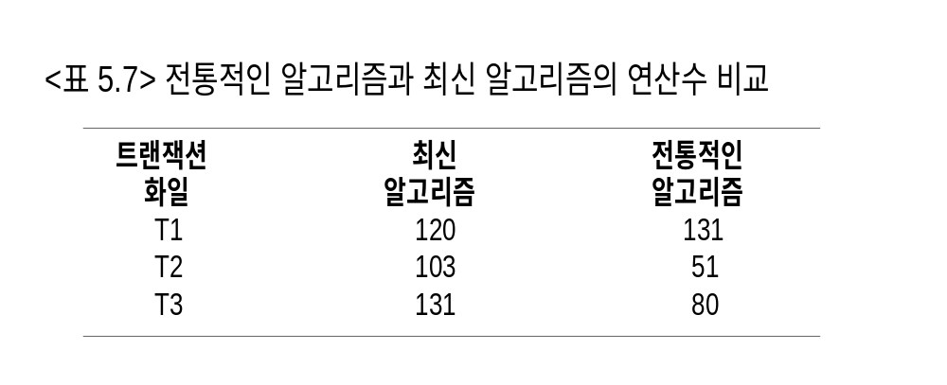
5.5.2 전통 알고리즘과 비교
렌트카 영업소 트랜잭션 화일을 최신 순차 갱신 알고리즘에 적용
  트랜잭션 화일 T1(표 5.1)을 빈 마스터 화일에 적용
    연산 횟수 : 전통 알고리즘 = 131, 최신 알고리즘 = 120
  트랜잭션 화일 T2(표 5.3)를 (표 5.2)의 마스터 화일에 적용
    연산 횟수 : 전통 알고리즘 = 51, 최신 알고리즘 = 103
  트랜잭션 화일 T3(표 5.5)를 (표 5.4)의 마스터 화일에 적용
    연산 횟수 : 전통 알고리즘 = 80, 최신 알고리즘 =131

Slide 31
5.5.3 임의 갱신
[ 알고리즘 5.6 ] 최신 임의 갱신 알고리즘
Modern_Random_Update()
{
1 Get_Next_Trans();
2 Current_key = trans_key;
3 while(current_key != sentinel)
{
4 Check_Initial_Status_Of_Master();
5 while ( trans_key == current_key )
6 Process_One_Transaction();
7 Check_Final_Status_Of_Master();
8 current_key = trans_key;
}
}
Check_Initial_Status_Of_Master()
{
1 if ( current_key_exists_in_master_file() )
{
2 input_master_record_with_current_key_into_hold_master();
3 master_allocated = TRUE;
}

Slide 32
Check_Final_Status_Of_Master()
{
1 if ( master_allocated)
2 output_hold_master_to_new_master_file();
}
임의 액세스 장치(디스크) 필요
모든 마스터 레코드를 새 마스터 화일에 복사하지 않음

